Slide 1
RASPBERRY Pİ Pİ-ROBOT KOL PROJESİ
Proje Ekibi:
Barış Çeliker
Erhan Hamzaoğulları
Emre Akkurt

Slide 2
Proje Amacı: Eklemli Robot Kolu Prototipi
Eklemli Robot Kolu
En az 3 döner eklemi olan robot koludur. Bu tip robotlar gaz kaynağı, ark kaynağı, püskürme makineleri, ürün taşıma gibi sektörlerde yaygın olarak kullanılır. Robotun hareket serbestliği eklem sayısıyla doğru orantılıdır. Her eklem ayrı servo motora bağlıdır. Hareket alanları yazılan programa göre değişiklik gösterir.

Slide 3
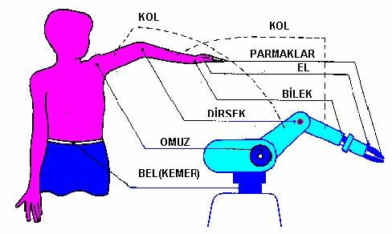
İnsan Kolu ve Robot Kol İlişkisi:

Slide 4
Projede kullanılan ekipmanlar:
Robotun eklemlerin hareketini sağlamak için 4 servo motor
Projenin programlama kısmını yapmak için raspberry pi 2
Raspberry pi bağlantıları için 6 jumper kablo
İskelet için tahta çubuklar kullandık

